Slide 1

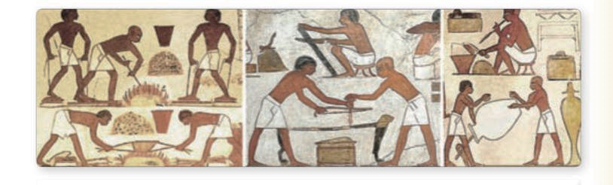
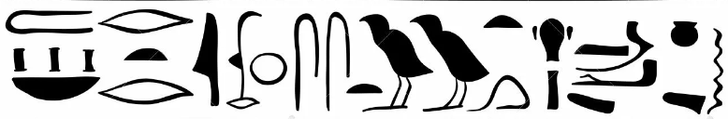
БЫТ И ПОВСЕДНЕВНАЯ ЖИЗНЬ
ДРЕВНИХ ЕГИПТЯН
Имя
Класс
Число
1. Изучите рисунки и кратко опишите занятия древних египтян.

Slide 2


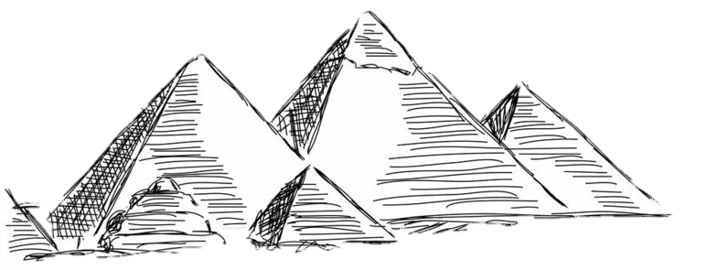

2. Дополните предложения, используя слова, данные ниже:
саду; кирпича, тростниковыми; смолы; зернотерками; глиняными; дворцах; гирлянды
1. Жили они в роскошных ___________, окруженных высокими __________ стенами.
2. Дворцы, как и все дома в Древнем Египте, строились из________.
3.Дворец расположен в ________ среди цветов и фруктовых деревьев.
4. Женщины рабыни растирают зерно каменными _________, готовят разнообразные блюда.
5. Слуги застилают пол самой большой комнаты свежими _____________ циновками.
6. Вокруг развешивают многочисленные ____________ из цветов лотоса.
7. На угли кладут кусочки пахучей _________, и все вокруг наполняется сладким запахом благовоний.
3. Обведите в кружок верное утверждение:
Египтяне одевались легко и удобно.
В основном украшения и драгоценности носили бедные люди.
Египтяне ходили по дому в обуви.
Одежду изготавливали исключительно из шелка.
Мужчины носили передники, чем-то похожие на юбку.
Одежда простых людей делалась из грубого полотна.
Египтяне не носили украшения.
Мужчины носили разноцветные брюки.

Slide 3
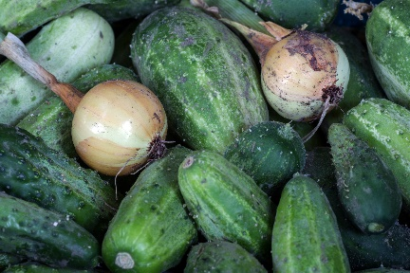
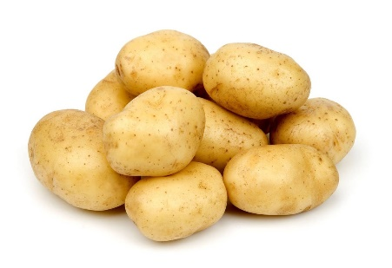
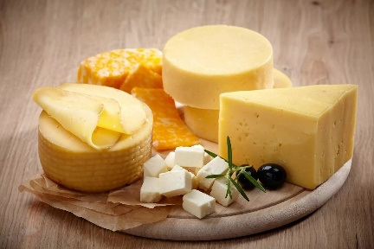
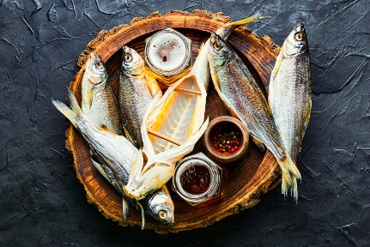
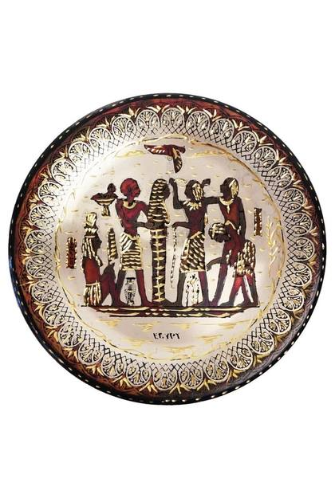

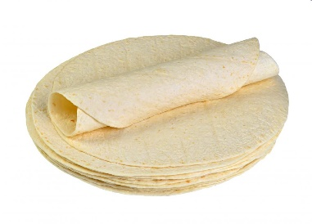

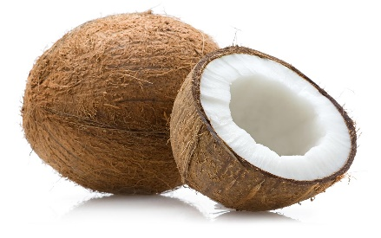
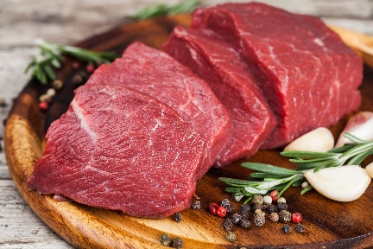
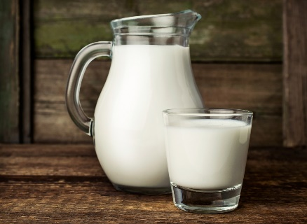
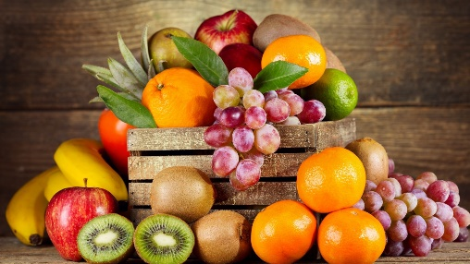
4. Как вы понимаете выражение: «Любим богом послушный, непослушный ненавидим богом»:
5. Укажите стрелками, чем питались древние египтяне:
Овощи – огурцы, лук
Картошка
Овощи – огурцы, лук
Сыр
Сушеная рыба
Сыр
Сушеная рыба
Пшеничная лепешка
Пшеничная лепешка
Кокос
Мясо
Молоко
Мясо
Молоко
Фрукты
Фрукты

